Slide 1
Inschrijvingsprocedure 2024-2025 geboortejaar 2022

Slide 2
Tijdslijn Inschrijvingen | Inschrijvingen aangemelde broers, zussen en kinderen van personeel | Aanmelden alle kinderen | Bekendmaking resultaat | Inschrijvingen aangemelde leerlingen | Start vrije inschrijvingen
 | 8/1-19/1/2024 | 27/2-19/3/2024 | 16/04/2024 | 22/4-13/5/2024 | 23 mei 2024

Slide 3
Procedure broers & zussen en kinderen van personeel

Slide 4
Aanmelden en daarna inschrijven
Van 8/1/24-19/1/24
Aanmelden via mail of smartschool
Indien plaats : inschrijven
Geen plaats ( ander dan °2022 ) : wachtlijst
Notes:
Beslissen aanmelden of inschrijven . Inschrijven = niet weigeren !!!

Slide 5
Procedure alle andere kinderen.

Slide 6
Aanmeldingsperiode
Van 27/2 (9u) tot en met 19/03(16u)
Via www.inschrijveninbrussel.be
Maakt niet uit wanneer voor de volgorde
Tip : wacht niet tot de laatste dag

Slide 7
Aanmelden
Wat registreren?
Naam en adres vestiging (meerder keuzes maken : de stadsmus = 3 keuzes : INValidenlaan TRansvaal, DeBrouckère)
Geboortejaar/leerjaar waarvoor aangemeld
Naam kind
Broer/zus en/of kind van personeel
Nederlands: ja of neen (bewijs) : zie uitleg verder
GOK of NGOK
(mama geen diploma HSO, studietoelage, rondtrekkende bevolking)
Domicilieadres
Werkadres
Notes:
Checken met pp lop

Slide 8
Voorrang Nederlands
Secundair onderwijs gevolgd
Je bewijst je kennis van het Nederlands met een van de volgende studiebewijzen:
Nederlandstalig diploma van secundair onderwijs of een daarmee gelijkwaardig Nederlandstalig studiebewijs (of een hoger diploma)
Nederlandstalig getuigschrift van het 2de leerjaar van de 3de graad van het secundair onderwijs of een daarmee gelijkwaardig Nederlandstalig studiebewijs

Slide 9
Volgende Nederlandstalige studiebewijzen zijn daarmee gelijkgesteld:
Getuigschrift van hoger middelbaar onderwijs
Diploma van hoger secundair technisch onderwijs
Diploma van hoger secundair kunstonderwijs
Getuigschrift van hoger secundair onderwijs
Brevet van de hogere secundaire beroepsschool
Studieattest van het 6de leerjaar van het beroepssecundair onderwijs
Studiegetuigschrift van het 6de leerjaar van het beroepssecundair onderwijs

Slide 10
Een attest van de scholen waaruit blijkt dat je minstens 9 jaar als regelmatige leerling onderwijs hebt gevolgd in het Nederlandstalig lager én secundair onderwijs geldt ook als bewijs van je kennis van het Nederlands.

Slide 11
Bewijs van beheersing van het Nederlands
Je kan ook met een van volgende documenten bewijzen dat je het Nederlands beheerst op niveau B2 of hoger van het Gemeenschappelijk Europees Referentiekader voor Talen:
Een studiebewijs van een door de Vlaamse Gemeenschap erkende school of een daarmee gelijkwaardig Nederlandstalig studiebewijs
Een attest van een Huis van het Nederlands
Een attest van het behalen van het niveau voldoende kennis bij het selectiebureau van de federale overheid (SELOR)
Bron : https://onderwijs.vlaanderen.be/nl/voorrang-in-brussel-bewijs-je-kennis-van-het-nederlands

Slide 12
Aanmeldingsperiode
Controle documenten
Helpdesk: voorrang Nederlands en voorrang GOK
Tijdens de aanmeldingsperiode
School:
> domicilieadres(samenstelling van het gezin (gemeentehuis) en indien nodig werkadres
Op het moment van de inschrijving
Notes:
Checken lop

Slide 13
Inschrijvingsperiode aangemelde lln
U krijgt een e-mail of brief (16 april) ( check spam)
U maakt een afspraak met de school
Inschrijven kan van 22/4/24-13/5/24
Indien geen plaats komt u automatisch op de wachtlijst . U moet niet meer naar school komen.
Indien een plaats vrij komt neemt de school contact op

Slide 14
Vrije inschrijvingen
Als men nog niet is ingeschreven
Vanaf 23 mei 2024
Alle school schrijven die dag in
Nadien: autonomie school
Volgens principe van chronologie:
Geen inschrijvingen op afspraak
Principe “first come, first served”

Slide 15
Instapdata
Start schooljaar
Na de herfstvakantie
Na de kerstvakantie
Op 1/02/2024
Na de krokusvakantie
Na de paasvakantie
Na hemelvaart
Start schooljaar
Kleuter MOET 2,5 jaar zijn bij instap
Bv. ° 1/03/2021 = instap 1/9/2024, °2/03/2019 = instap na herfstvakantie

Slide 16
Kindjes geboren tot en met... | stappen ten vroegste in | dus vanaf...
​ 2 maart 2022 | Na de zomervakantie | 2 september 2024
4 mei 2022 | Na de herstvakantie | 4november 2024
6 juli 2022 | Na de kerstvakantie | 6 januari 2025
3 augustus 2022 | Op 3 februari | 3 februari 2025
10 augustus2022 | Na de krokusvakantie | 10 maart 2025
22 oktober 2022 | Na de paasvakantie | 22 april 2025
2 december 2022 | Na Hemelvaart | 2 juni 2025
31 december 2022 | Na de zomervakantie | 1 september 2025

Slide 17
Onze school
* Nederlandstalig onderwijs Brussel
* Onderwijs van de Vlaamse Gemeenschap

Slide 18
Onze school
Scholengroep Brussel : Evere
De Stadsmus

Slide 19
Pedagogisch project GO (PPGO)
Een dynamisch mens- en maatschappijbeeld : vorming van vrije mensen die :
Zelfvertrouwen, authenticiteit, integriteit
Open geest, zonder vooroordelen
Respect en belangstelling voor elke mening
Mondigheid : ideeën juist en helder leren formuleren
- Bereidheid tot Levenslang leren (strategieën)
- Getuigen van intellectuele, esthetische, emotionele en ethische bewogenheid
- Betrokkenheid bij sociale werkelijkheid
Gelijkwaardigheid van mensen
Diversiteit
Neutraliteit
Jan Matthys gaat op zoek naar het PPGO! in de – YouTube praktijk
GO voor ouders https://www.g-o.be/samen-leren-samenleven-ons-ppgo
https://go-ouders.be/

Slide 20
De Stadsmus
Samen – kinderen, ouders, school – maken we van onze school een leerkrachtige school waar uw kind zich thuis kan voelen.

Slide 21
3 vestigingen in de gemeente
3 met kleuterschool - 1 met lagere school
Vanaf schooljaar 24-25( ten vroegste!) : 2 scholen : nieuwbouwproject De Brouckère
3 kinderdagverblijven
Wenmomenten voor kinderen van de kinderdagverblijven in onze scholen

Slide 22
Groene school: MOS
Eigen speelbos
Rode draden gedurende het schooljaar
eco school
Gezondheidsbeleid : GOS
fruit, water, gezond eten, eet lokaal….

Slide 23
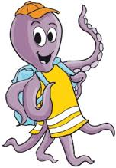
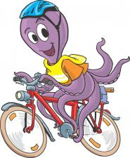
Mobiliteitsbeleid: MOB
Helm op fluo top! Verkeersouders
Stimuleren van het STRAP- principe!

Slide 24
Betrokken oudervereniging
(facebookpagina Oudercomité De verschillende Stadsmus)
activiteiten met ouders
https://www.facebook.com/oudercomiteDeStadsmus
destadsmusouders@gmail.com
Communicatie
Smartschool en privé groepen Facebook

Slide 25
Bodymap:
Binnen bodymap worden veel tips aangereikt om kinderen te stimuleren in hun neurologische en motorische ontwikkeling. (2 bodymaptrainers)
https://www.youtube.com/watch?v=5Is1QgDcEFo

Slide 26
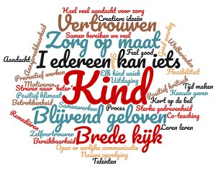
Zorg
= Onderwijs op maat :
preventie, remediëring en differentiatie: zeer uitgebreid en reeds in de basiszorg ( = standaard aanwezig)
Gediplomeerde kindercoaches
Uitgewerkte zorgstructuur met zorgteam en CLB

Slide 27
Ict
Geïntegreerde werking van ICT: gebruik van computer en internet in alle klassen, smartboard,beamer,ipad, laptop…

Slide 28
Schooluren
8.35-11.15
13.00-15.10
Woensdag tot 12.15
Opvang vanaf 7u30 tot 18uur

Slide 29
Maaltijden
Lunchpakket meebrengen
Lunchpakket en soep ( € 0,68 )
Warme maaltijd € 3,27 -€ 3,74
Soep – maaltijd – dessert
https://agapebrussel.be/

Slide 30
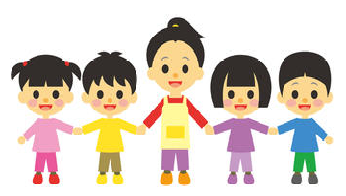
Frans
Aangepast aanbod Frans vanaf L1
OUI
BONJOUR

Slide 31
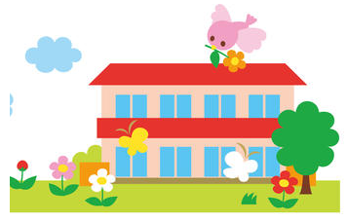
Opvang
Opvang van 7u30 tot 18 uur in alle vestigingen
Spelen en leuke activiteiten
Samenwerking met breden school voor naschoolse activiteiten
( crea- koken- sport-dans-taalspelletjes-voorlezen- muziekschool ( vanaf L1)
Prijs : €1,65 ochtend – € 0,40middag -€0,85/begonnen 30min (25% korting voor 2de kinde in het gezin – 50% vanaf 3de kind in het gezin )

Slide 32
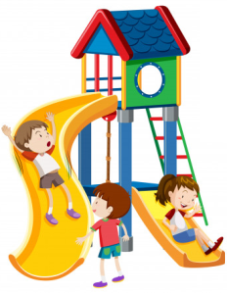
Lvb Keuze tussen verschillende godsdiensten en zedenleer
GWP / uitstappen
Culturele en pedagogische uitstappen voor alle klassen (maximumfactuur = 1 bedrag per jaar)) Tweejaarlijkse meerdaagse uitstap

Slide 33
Sporten op school en zwemmen Zwemmen vanaf het1ste leerjaar
Integratie 3de kleuterklas/eerste leerjaar

Slide 34
Bib
Bibliotheekbezoeken vanaf de peuterklas
Brede school
Samenwerking brede school Oudergem tijdens de uren(boekenbox, projecten,…. naar ook in naschoolse werking ( dans, yoga, voorlezen,…)

Slide 35
Eigen speelplaats voor kleuter en lager
Familiale sfeer
Vestigingsoverkoepelend schoolfeest
Uitgesproken taalbeleid
Open klas momenten en activiteiten voor ouders in alle vestigingen en infoavonden ( bodymap-zelfredzaamheid-1ste leerjaar-…)
…

Slide 36
peuterbeleid
Wenmomenten
Samenwerking KDV’s ( voorlezen, spelen in de kleuterklas)
Slaapuurtje
Volledige tekst op de website

Slide 37
De school bezoeken…
Je kan al even proeven en meewandelen in onze drie vestigingen.

Slide 38
DE BROUCKERE( kleuter en lagere school )
Kleuter :
https://youtu.be/YBgl3dhbBpA
Lager
https://youtu.be/UJOUtd0ovAU

Slide 39
TRANSVAAL (kleuters)
https://youtu.be/K6RAwhJApNk

Slide 40
INVALIDENLAAN (kleuters)
https://youtu.be/8CuQ0mxIV-c

Slide 41
Schoolbezoeken woensdag 24/1 : de brouckère woensdag 31/1 : transvaal woensdag 7/2 : invalidenlaan
Er zijn 2 rondleidingen
9 uur
10 uur

Slide 42
Website www.destadsmus.be

Slide 43
Vragen?
directie@destadsmus.be

